Slide 1
Volume 1, Chapter 12

Slide 2
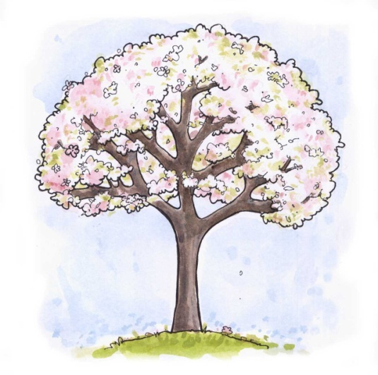
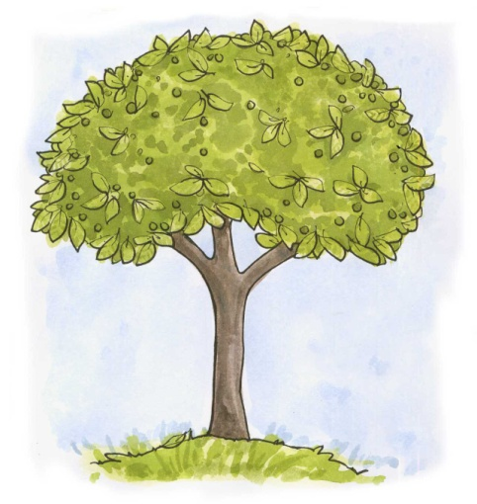
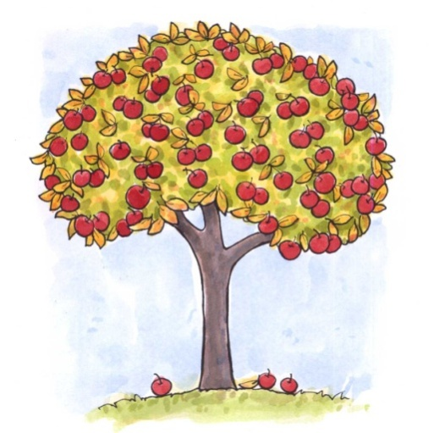
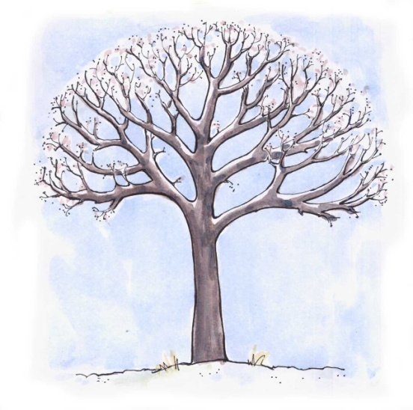
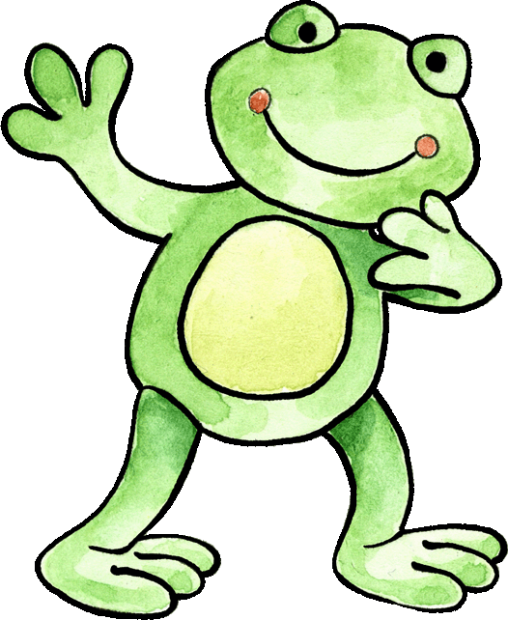
Can you help Felix match the words with the pictures?
Kannst du mir helfen?
Sommer
Herbst
Winter
Frühling

Slide 3

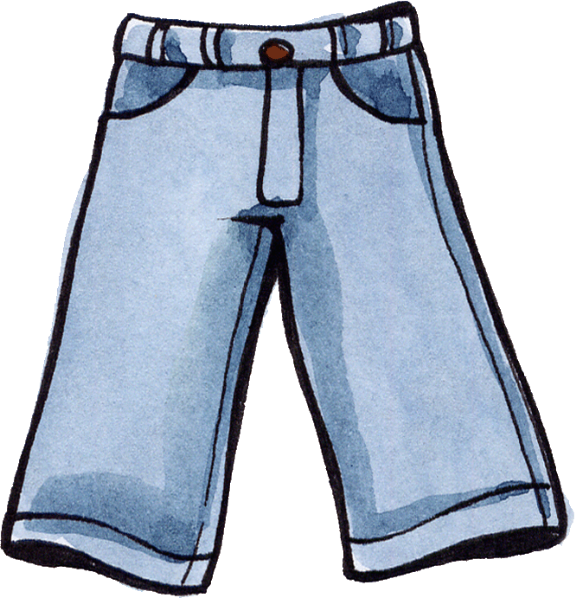
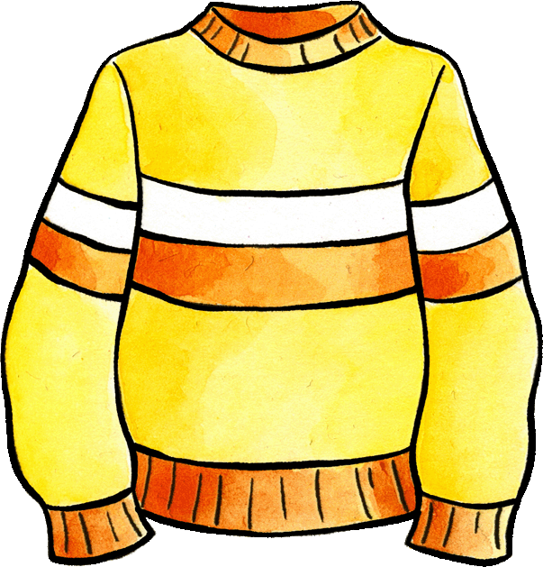
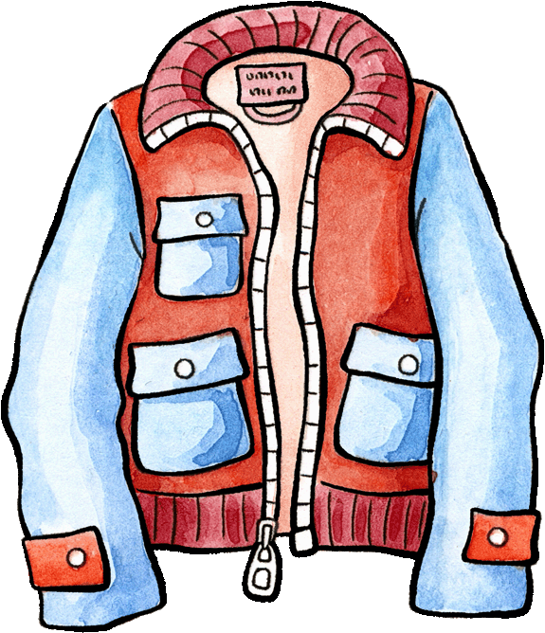
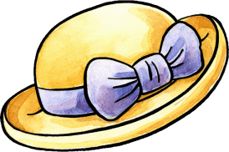
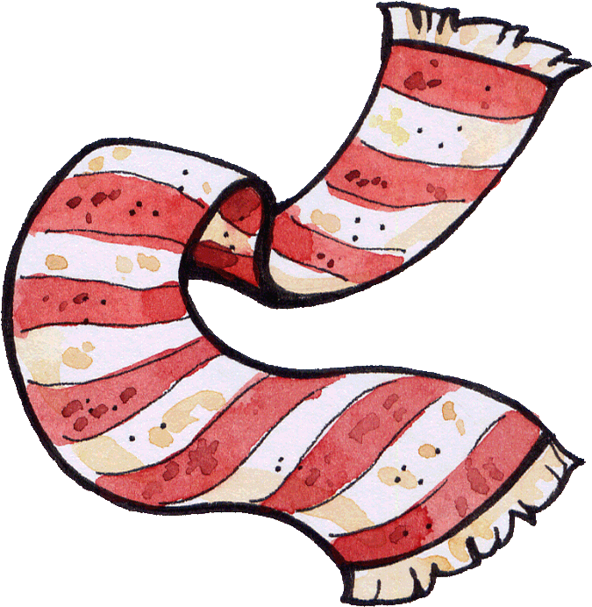
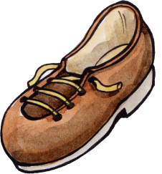
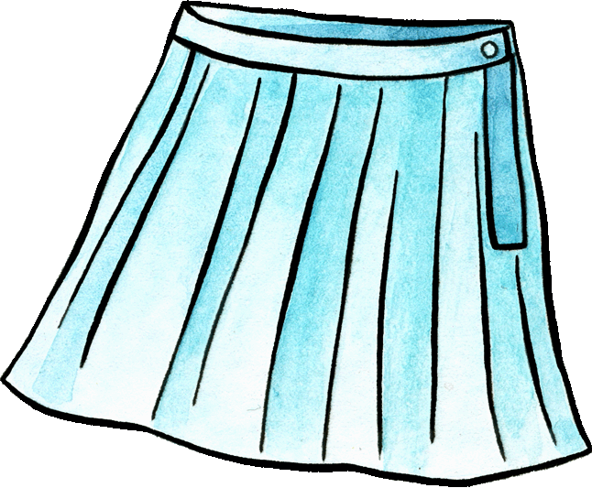
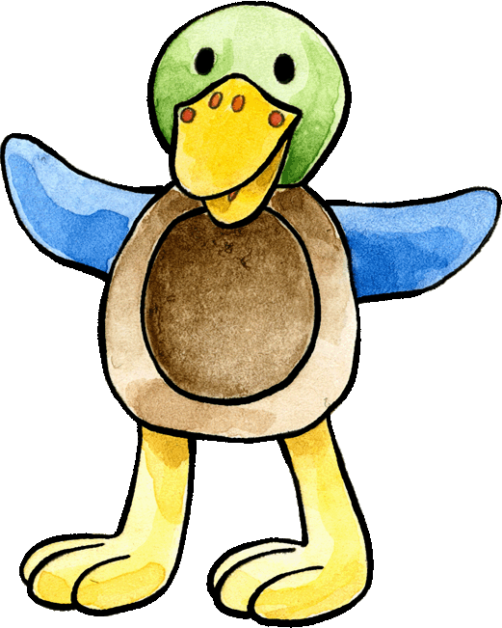
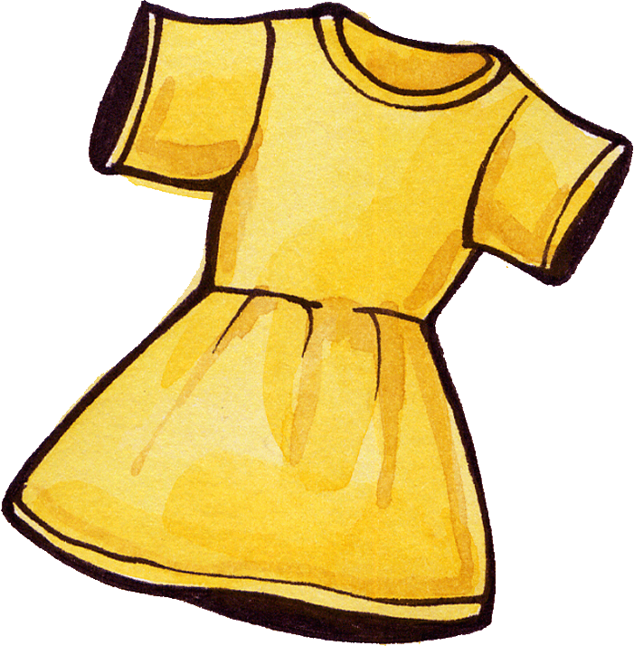
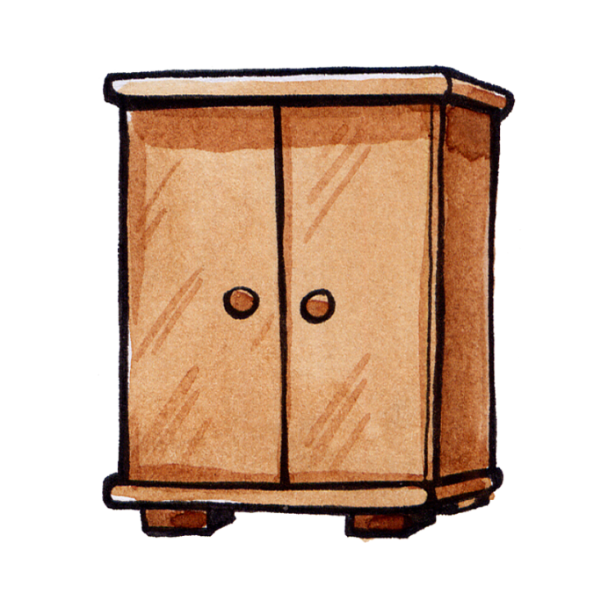
Can you help Franzi decide what to wear? Say the correct items in German! Start from top left. Which items are left? Say them in German.
Was soll ich
anziehen?

Slide 4

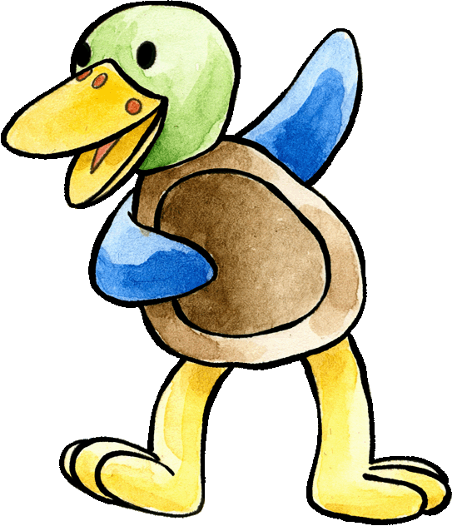
Please help Franzi put the months in the correct order on her calendar.
Franzis Kalender
Januar
Mai
September
Februar
Juni
Oktober
März
Juli
November
April
August
Dezember
Dezember
Mai
März
Oktober
November
September
April
Januar
Juli
August
Februar
Juni
Notes:
Note, in German you do not use the apostrophe here: Franzis Kalender.

Slide 5
Which months belong to each season?
Frühling
März, April, Mai
Sommer
Juni, Juli, August
Herbst
September, Oktober, November
Winter
Dezember, Januar, Februar

Slide 6






Join Franzi's or Felix' team! See the growing dices and count the dots together using your German numbers. Say the corresponding month in German and get a point for your team.
Wer
gewinnt?

Slide 7
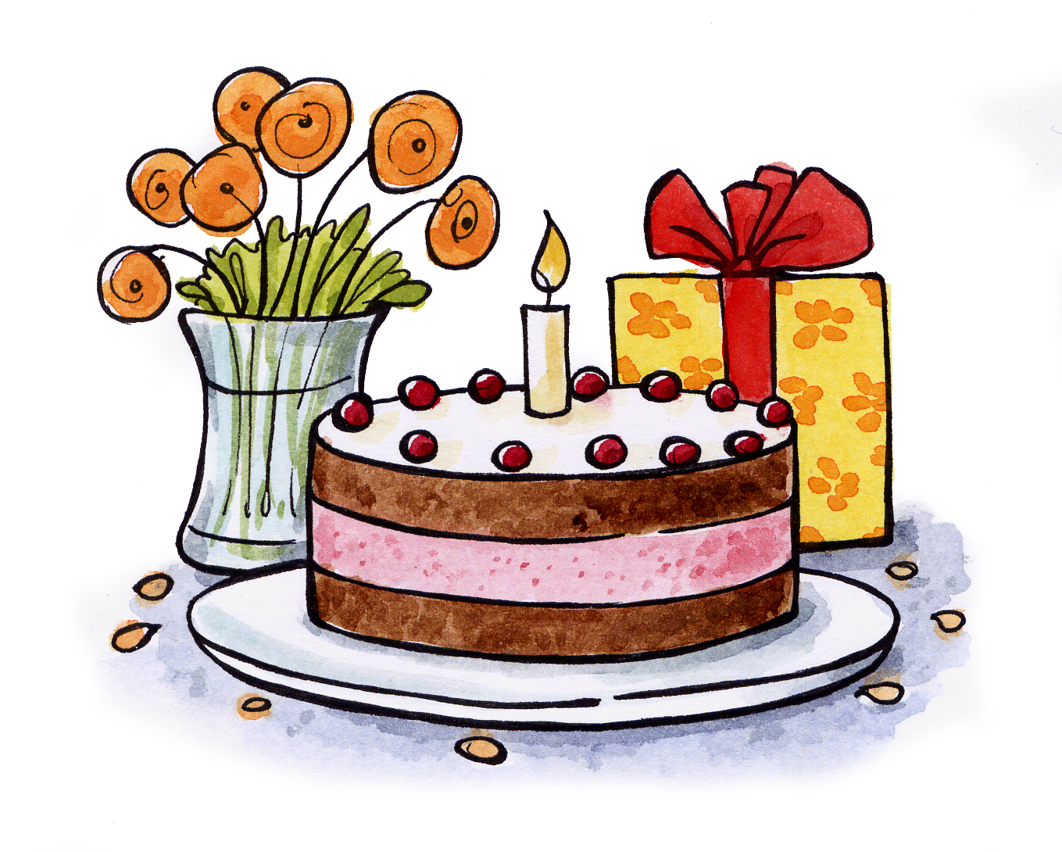


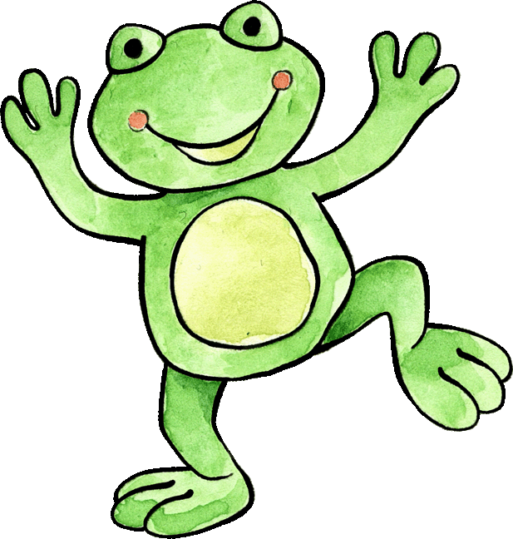
Wann ist dein
Geburtstag?
Mein Geburtstag
ist im ...

Slide 8
Read the text.
Geschichten von Felix & Franzi
Felix Frosch und Franzi Ente sind in England. Sie sind Freunde.
Der Briefkasten ist ihr Haus – im Frühling, im Sommer, im Herbst und im Winter.
Im Sommer ist es heiß. Felix und Franzi schwimmen.
Im Frühjahr ist es warm. Sie spielen Fußball.
Im Herbst regnet es. Sie malen den Regen.
Im Winter ist es kalt. Es schneit. Sie backen Kuchen. Lecker.
Can you answer the questions?
Wer ist in England?
Was ist ihr Haus?
Was machen Felix und Franzi im Sommer?
Wie ist es im Frühling?
Was machen sie im Winter?

Slide 9
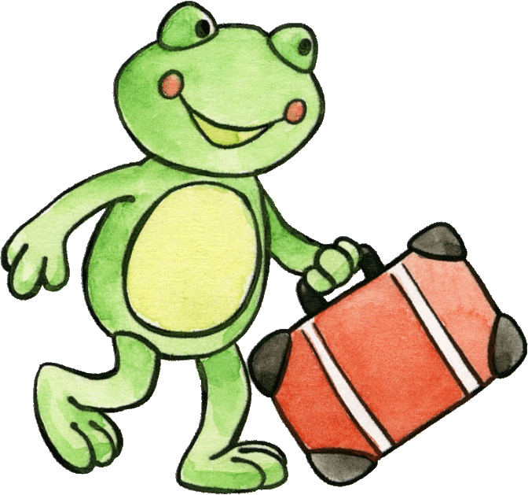
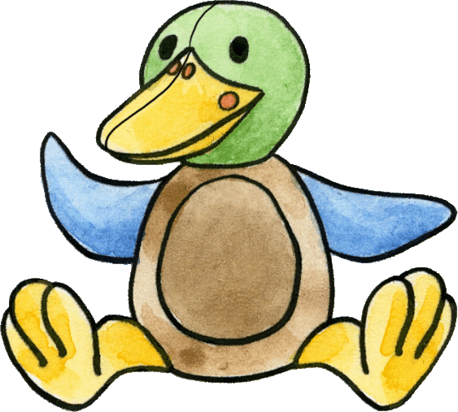
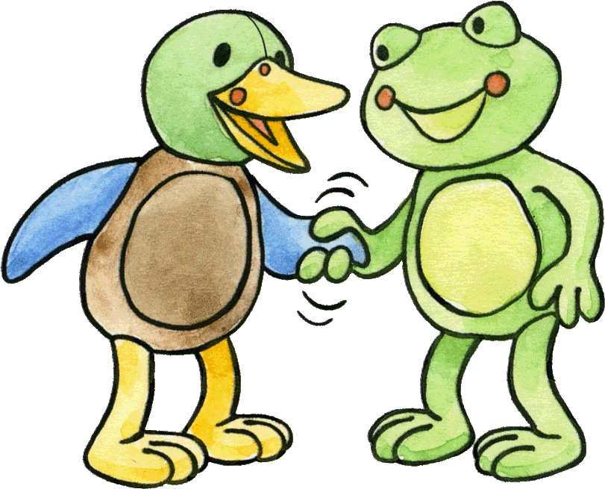

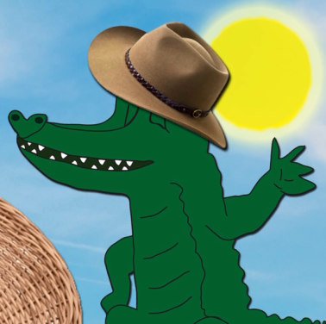
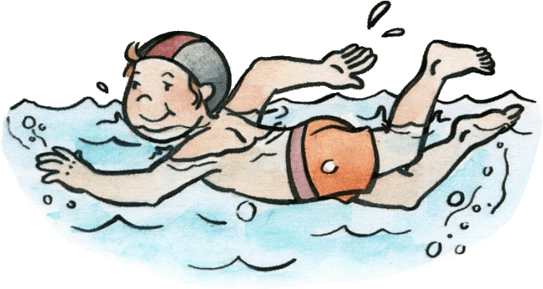
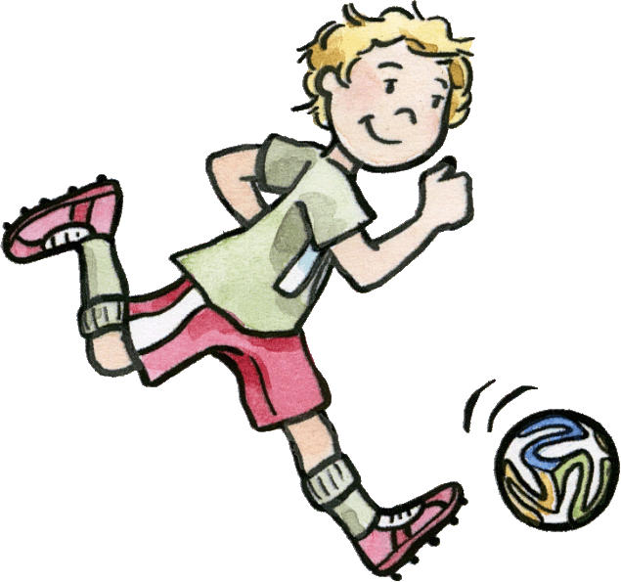
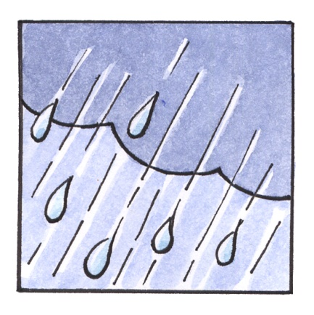
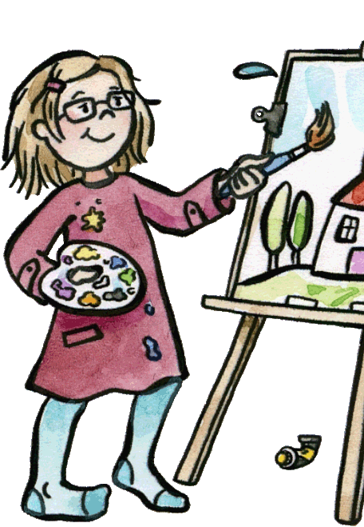
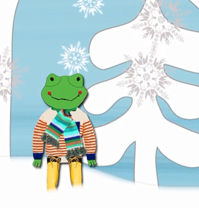
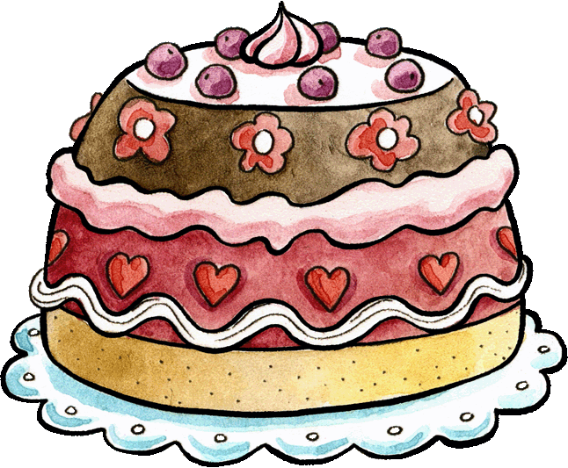
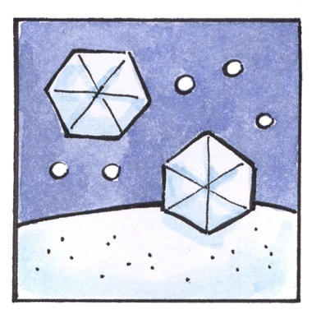
Try to write it down correctly.
You can work in pairs and discuss the spelling.
Geschichten von Felix & Franzi
Felix Frosch und Franzi Ente sind in England. Sie sind Freunde.
Der Briefkasten ist ihr Haus – im Frühling, im Sommer, im Herbst und im Winter.
Im Sommer ist es heiß. Felix und Franzi schwimmen.
Im Frühjahr ist es warm. Sie spielen Fußball.
Im Herbst regnet es. Sie malen den Regen.
Im Winter ist es kalt. Es schneit. Sie backen Kuchen. Lecker.

Slide 10
